Slide 1
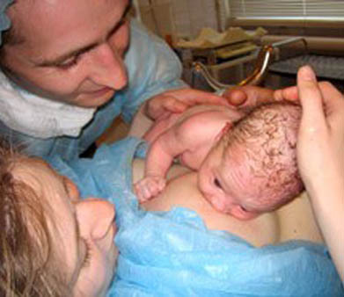
Министерство здравоохранения Донецкой Народной Республики
Донецкий Республиканский Центр Охраны Материнства и Детства
Организация психологической помощи в условиях
Донецкого Республиканского Центра Охраны Материнства и Детства
.
Чайка В.К. – Генеральный директор ДРЦОМД, заведующий кафедрой акушерства, гинекологии, детской и подростковой гинекологии ФИПО ГОО ВПО ДОННМУ им.М.Горького, член-корр. НАМНУ, д. мед.н.,профессор.
Таций В.Н. – Заведующая Кризисным центром перинатальной психологии и психотерапии, к.псх.н.

Slide 2


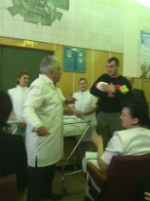
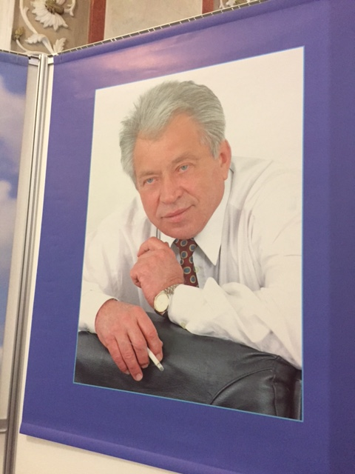
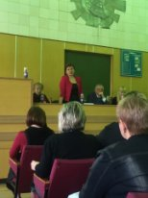
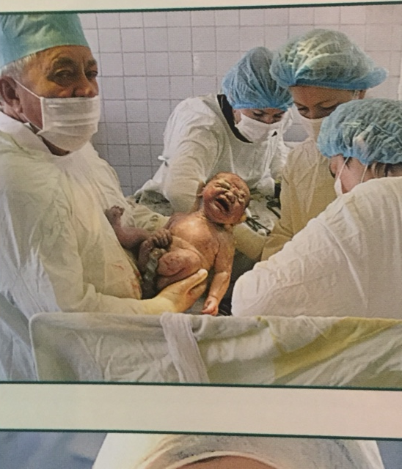
Донецкий Республиканский Центр Охраны Материнства и Детства является ведущим учреждением в Донецкой Народной Республике по оказанию высококвалифицированной специализированной помощи женщинам и новорожденным.

Slide 3
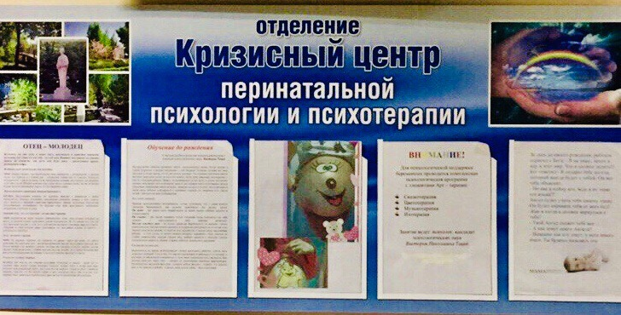
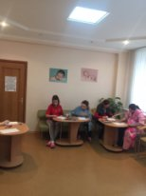
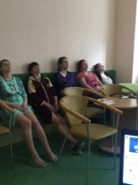
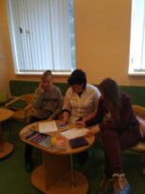
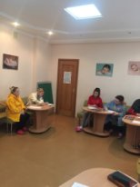

Slide 4
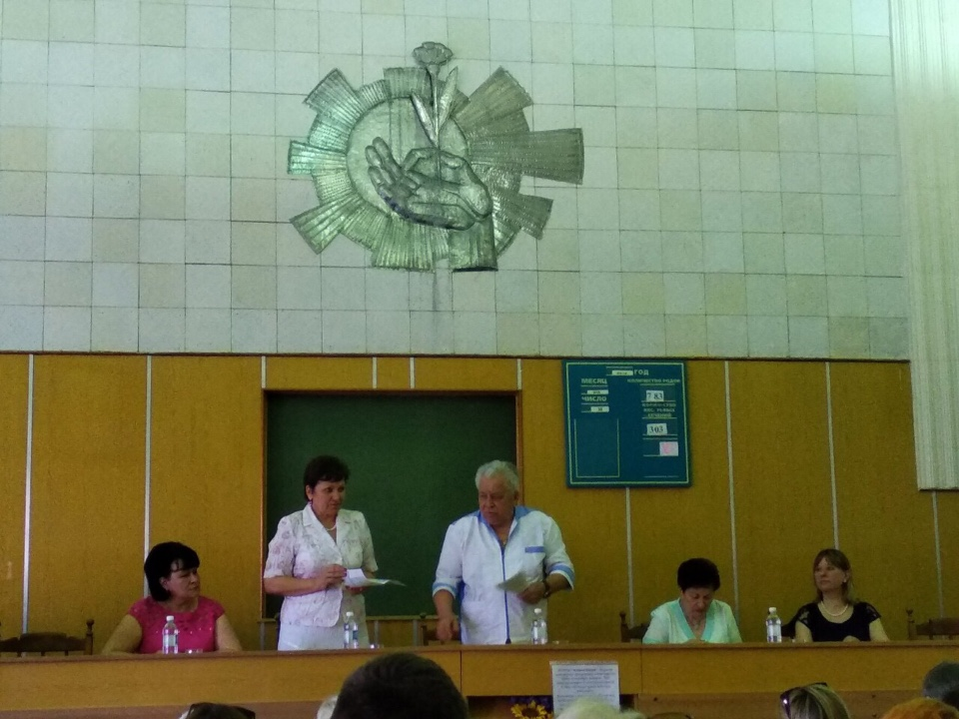
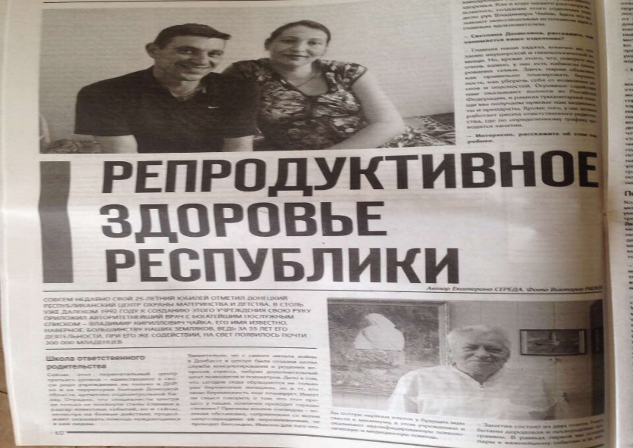
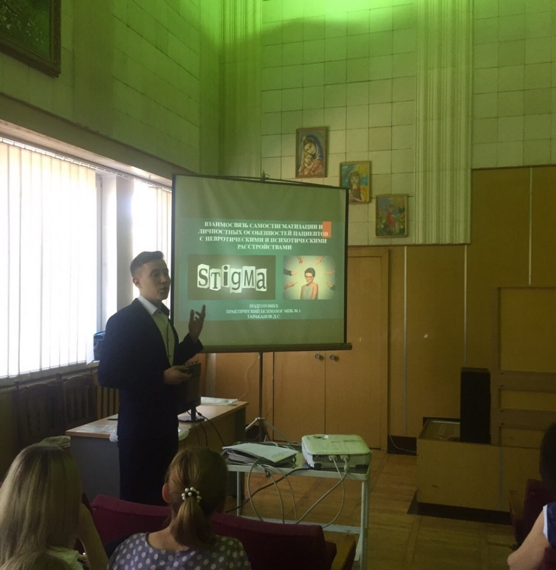


Slide 5

Цель работы отделения: Профилактика, восстановление и сохранение психологического и физического здоровья женщины на всех этапах ее жизни и ее будущего (настоящего) малыша.
Задачи:
Создание необходимых условий для предоставления и оказания психологической поддержки и помощи молодым семьям в период ожидания ребенка, их адаптация в новом статусе родителя;
Способствовать благоприятному течению беременности и рождению счастливого и здорового ребенка;
Коррекция эмоционального состояния;
Формирование оптимального типа психологического компонента гестационой доминанты;
Придание женщине уверенности в себе как будущей (настоящей) компетентной мамы;
Основные направления деятельности Центра:
Обеспечение социально-психологической поддержки и помощи женщинам по обращаемости:
с психологическим бесплодием;
с эмоциональной неустойчивостью во время беременности;
с невынашиванием беременности;
с неготовностью к настоящей беременности;
с пере и антенатальными потерями и психологическим состоянием утраты;
с психологическим состоянием во время потери кормильца;
с эмоциональной лабильностью перед гинекологической операцией;
с психосоматическими реакциями;
с поствоенным синдромом, т. е. женщины, находящиеся на территории военных действий.

Slide 6
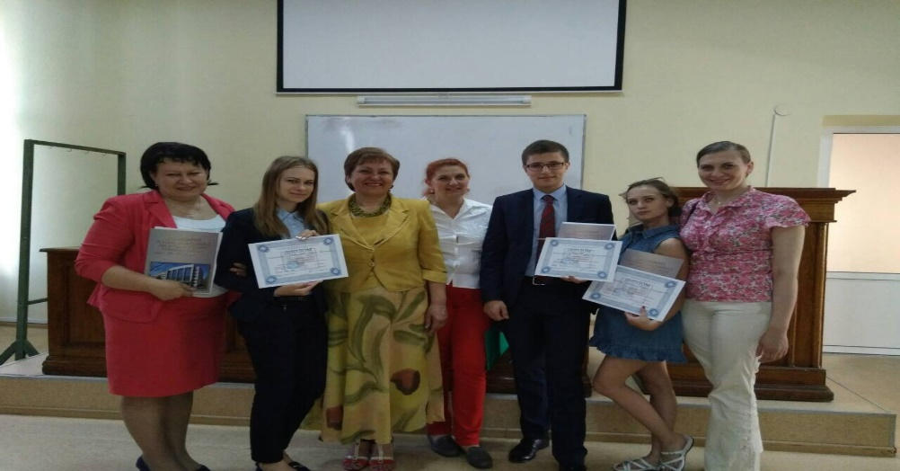
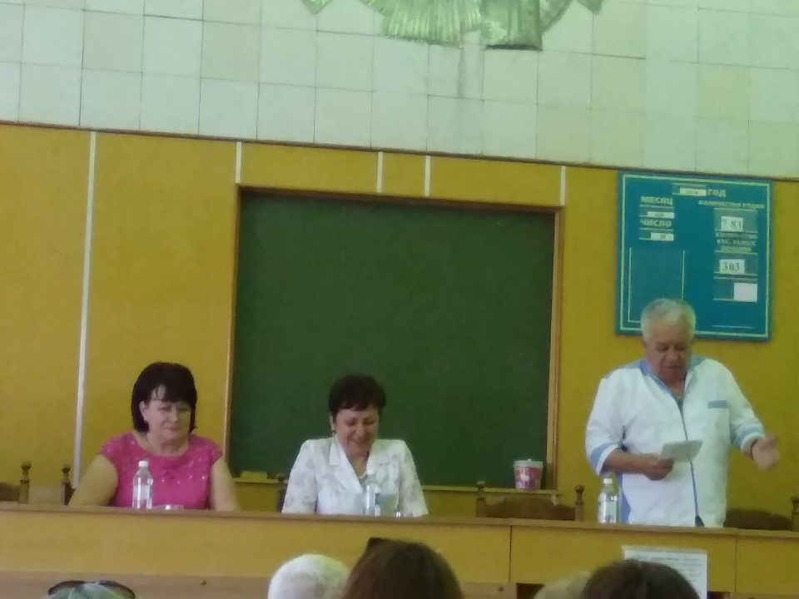
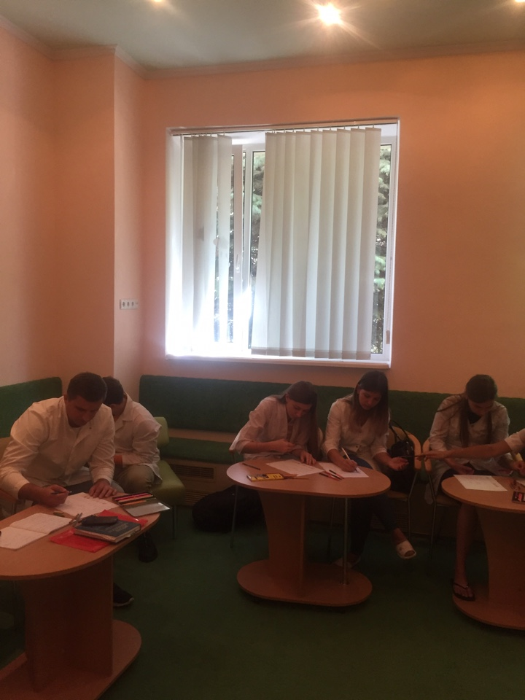
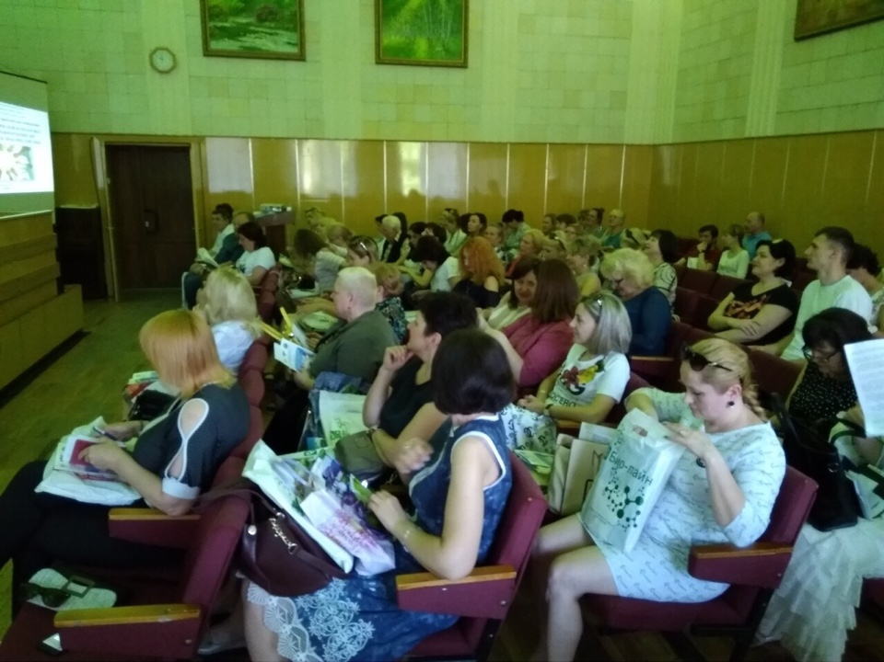

Slide 7

Всего обратилось за психологической помощью в учреждения здравоохранения ДНР за 2019 год 50306 человек .
В отделение Кризисного центра перинатальной психологии и психотерапии за психологической помощью обратилось 2491 человек, что составило 5% от всех обращений за психологической помощью в учреждения здравоохранения в 2019 году.

Slide 8
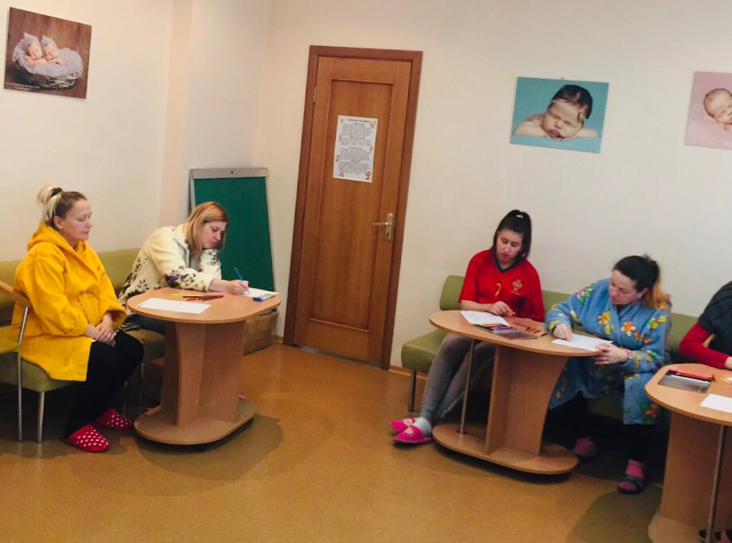

Комплексные психокоррекционные программы для беременных, родильниц, их семей.

Slide 9

Особое место среди направлений оказания психологической помощи в перинатальном центре занимает поддержка в случае перинатальных потерь. В кабинете кризисных состояний по согласию проходят консультацию психолога пациентки с перинатальными потерями в анамнезе. Все пациентки этой категории проконсультированы и проходят необходимую психологическую коррекцию и реабилитацию.

Slide 10

Оказание психологической помощи пациенткам перинатального центра имеет свои специфические особенности. Приемы психодиагностики и способы коррекционной работы должны учитывать ограниченность времени пребывания в стационаре. Наиболее эффективными являются экспресс-методы диагностики и приемы краткосрочной психотерапии.

Slide 11
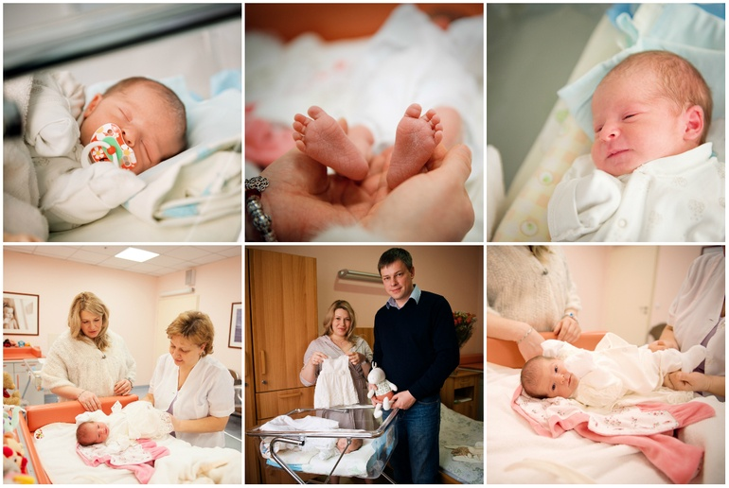
Из ОДЛББ на консультацию психолога по поводу бесплодия направляются супружеские пары. В результате проводимого обследования и коррекции психологического бесплодия за 2019 год - 7 женщин стали на учет по беременности в ДРЦОМД и 2 женщины на учете ж. к. г. Макеевки и у 3 женщин беременность уже закончилась срочными нормальными родами сживдоношенными детьми.

Slide 12
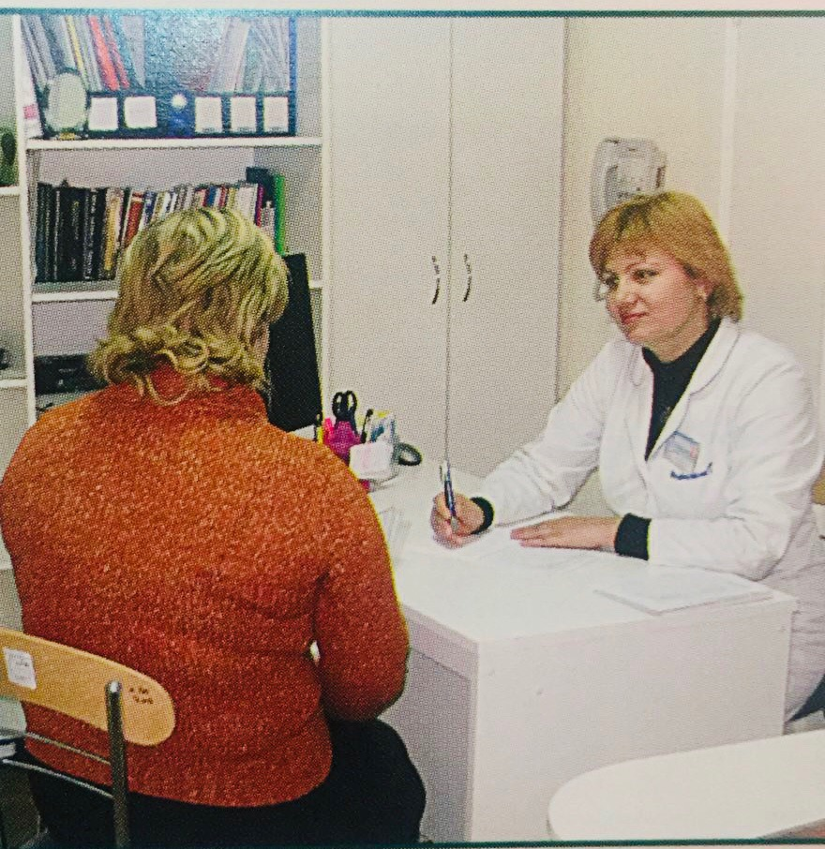
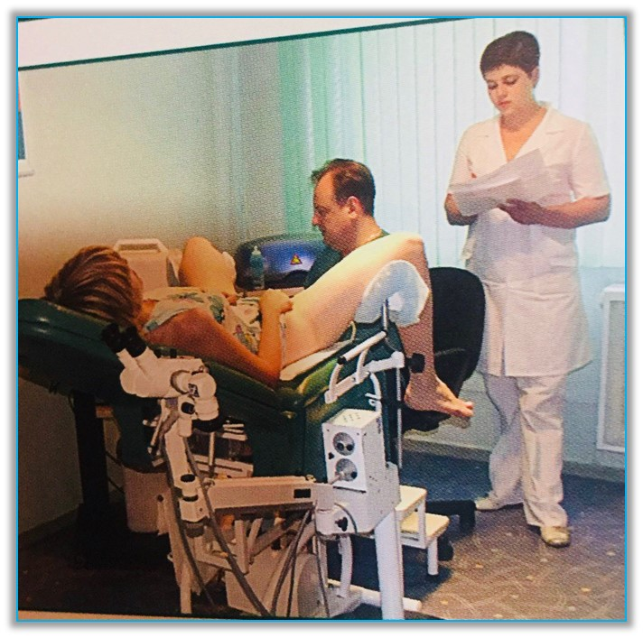
Акушеры-гинекологи делают очень важное дело, помогают появиться ребенку на свет, а психолог помогает стать ему счастливым, так как невозможно быть счастливым при несчастной маме.

Slide 13
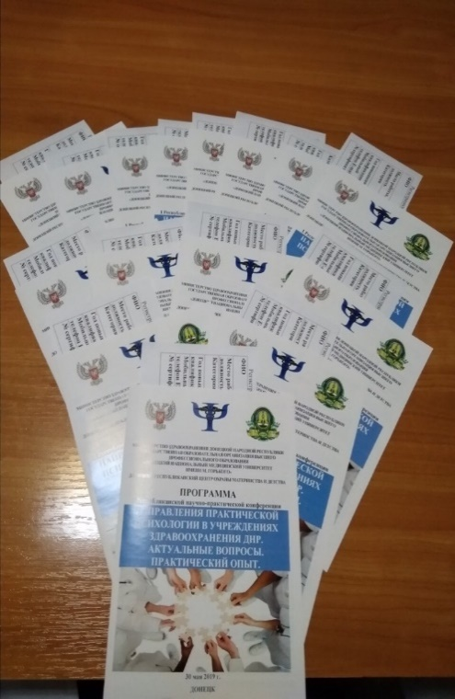
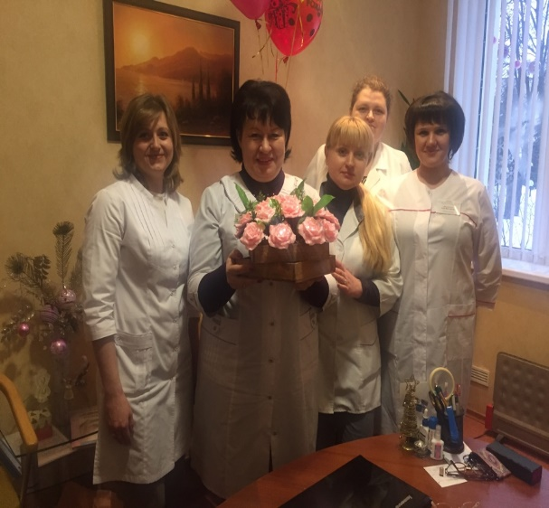
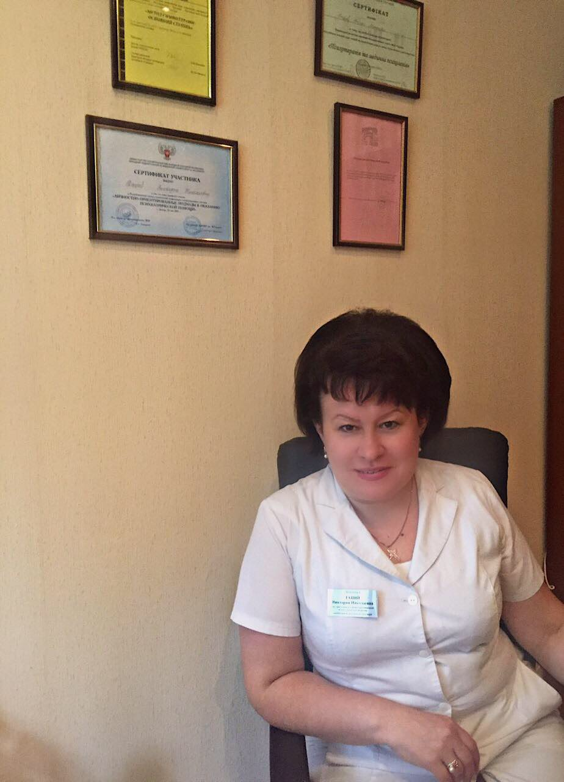
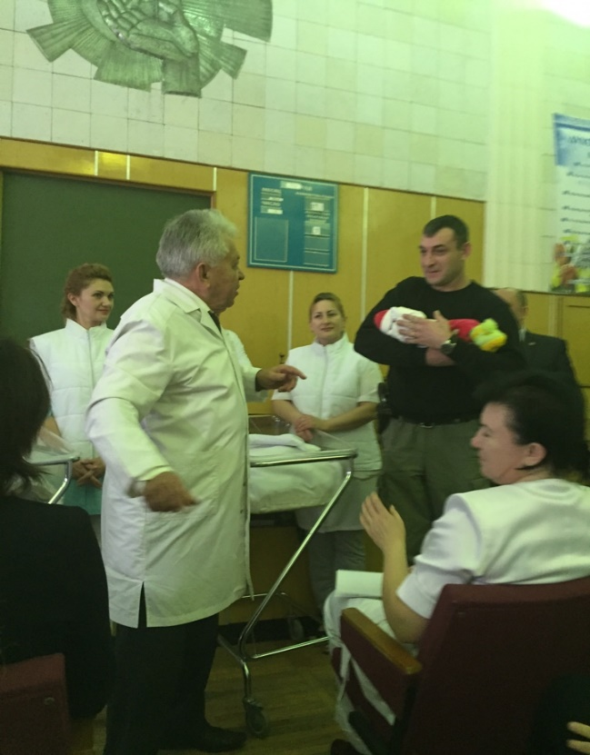
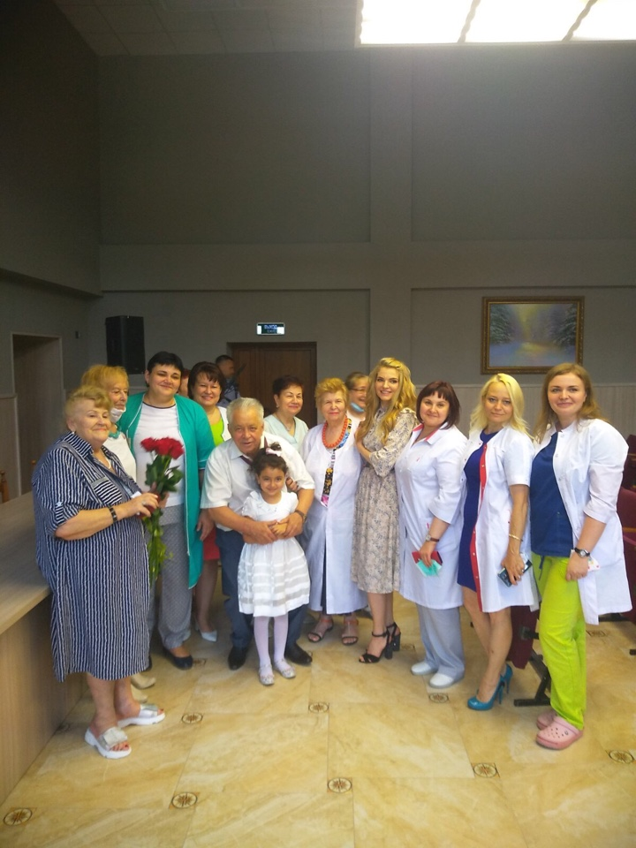

Slide 14

Психика человека устроена так, что физическая боль забывается, а эмоциональная составляющая это то, что остается и является визитной карточкой нашей клиники.

Slide 15


